Slide 1
ESCUELA POLITECNICA DEL EJERCITO TEMA VIDEOCONFERENCIA MULTIPUNTO CON HERRAMIENTAS DE SOFTWARE LIBRE COMO APOYO AL PROCESO DE ENSEÑANZA DE LA CARRERA DE INGENIERÍA EN SISTEMAS
AUTOR
DANIEL JARAMILLO

Slide 2
INDICE
INTRODUCCION
CONCEPTOS DE VIDEOCONFERENCIA
HERRAMIENTAS DE VIDEOCONFERENCIA
REQUERIMIENTOS
ESPECIFICACIONES
INSTALACION Y CONFIGURACION
DEMOSTRACIÓN DEL SISTEMA
CONCLUSIONES Y RECOMENDACIONES

Slide 3
INTRODUCCION
ANTECEDENTES
En la actualidad las instituciones de educación superior deben proponer alternativas al proceso de enseñanza.
Horarios de Trabajo
Responsabilidades
Condiciones Económicas
Movilización
SISTEMAS VIDEOCONFERENCIA
Notes:
En la actualidad y como resultado de la crisis mundial, las
instituciones de educación superior deben proponer alternativas
tecnológicas óptimas y de bajo costo; que contribuyan de manera
significativa al proceso de enseñanza aprendizaje.
Es ahí donde surgen los sistemas de videoconferencia que representan una de las mejores
Alternativas para ayudar al desarrolllo de estos nuevos ambiente educativo virtual.

Slide 4
INTRODUCCION
PROBLEMA
En la actualidad, la formación por competencias, requiere que el docente y el alumno interactúen
fuera del aula y a la vez en equipo.
COMUNICACION
REUNIONES
CONOCIMIENTO
METODOS
HERRAMIENTAS
Notes:
Estas herramientas, son los entornos virtuales de educación, un ejemplo de estos entornos virtuales son
Los LMS (sistema de gestión del aprendizaje).
La interacción es limitada, es por eso q se necesita nuevos métodos para mejorar la comunicación.

Slide 5
INTRODUCCION
JUSTIFICACIÓN
COMPARTIR
COLABORAR
APLICAR
VIDEOCONFERENCIA
La implementación de un modelo educativo por competencias, exige a cada uno de las carreras buscar nuevas herramientas que fomenten el trabajo colaborativo como eje central de formación.
Notes:
Los cambios continuos en los sistemas productivos, financieros, en la tecnología y la ciencia, propician nuevas formas de vida; lo cual demanda que las Instituciones de educación orienten sus propósitos educativos a la formación de personas; con habilidades para enfrentar los desafíos, y para participar de forma creativa e innovadora en la solución de los problemas diarios que se les presentan.

Slide 6
INTRODUCCION
OBJETIVOS
OBJETIVO GENERAL
Implementar un sistema de videoconferencia multipunto con herramientas de software libre como apoyo
al proceso de enseñanza de la Carrera de Ingeniería en Sistemas.
OBJETIVOS ESPECIFICOS
Objetivos Técnicos
Realizar un levantamiento de la información
Personalizar
Realizar un análisis comparativo
Recopilar y analizar los requerimientos
Implementar
Realizar Pruebas

Slide 7
VIDEOCONFERENCIA
INTRODUCCIÓN
Existen diferentes definiciones de lo que es un sistema de videoconferencia y ciertas
consideraciones que es necesario tomar al momento de usar este tipo de herramientas.
QUE ES UN SISTEMA DE VIDEOCONFERENCIA
Un Sistema de Videoconferencia es un servicio que permite celebrar una reunión entre personas,
donde la comunicación se realiza a través de audio y video.
FUNCIÓN
EQUIPOS
PARTICIPANTES
Notes:
La función, los equipos y los participantes están ligados ya que dependiendo de la función serán los equipos
Y así la cantidad de participantes.
Estas consideración son, la función – para que se va a usar la videoconferencia para hogar, trabajo, empresa,
Y dependiendo de la función están los equipos.
Primeramente es un servicio el cual busca satisfacer la necesidad de los clientes en este
A los estudiantes y al docente que buscan mejorar la calidad de la educación.

Slide 8
VIDEOCONFERENCIA
TIPOS DE SISTEMAS DE VIDEOCONFERENCIA
Los sistemas de videoconferencia pueden ser divididos en tres grupos:
Sistemas
Dedicados
La videoconferencia se realiza en salas especialmente preparadas
Sistemas
Escritorio
Se realizan con el uso de una PC común
Sistemas Fijos y RollAbout
Son módulos que constan de todos los elementos necesarios para realizar una videoconferencia y funcionan de forma independiente de una PC
Notes:
DETALLES TÉCNICOS PARA LA VIDEOCONFERENCIA
Para realizar la implementación de un sistema de videoconferencia se debe tomar en cuenta el hardware y
software disponibles.

Slide 9
VIDEOCONFERENCIA
ENLACES DE COMUNICACIÓN
La Unión Internacional de Telecomunicaciones (ITU) con el deseo de implementar una óptima solución para
las videoconferencias a definido estándares.
ESTÁNDAR H.320
Es el primer estándar creado por la ITU y dicta los conceptos básicos de audio y video.
ESTÁNDAR H.321
Ofrece una solución menos costosa y mucho fácil de usar.
ESTÁNDAR H.322
Garantiza la calidad de servicio y es usado sobre redes locales.
ESTÁNDAR H.323
Fue desarrollado para establecer videoconferencias sobre redes basadas en Ethernet, Token Ring, FDDI, etc.
ESTÁNDAR H.324
Establece una guía para el transporte de la videoconferencia a través de la red telefónica (POTS).
ESTÁNDAR H.310
Permite implementar videoconferencia utilizando MPEG-2.
Notes:
es el organismo especializado de la Organización de las Naciones Unidas encargado de regular las telecomunicaciones a nivel internacional entre las distintas administ
El estándar H.324 establece una guía para el transporte de la videoconferencia a través de la red telefónica (POTS), optimiza la calidad de transmisión sobre los enlace de baja velocidad relacionados con los POTS, estas velocidades están en el rango de 28.8 kbps a 56 kbps, la transmisión es de baja calidad.
raciones y empresas operadoras.
El estándar H.310 permite implementar videoconferencia utilizando MPEG-2 (normas para audio y vídeo para difusión de calidad de televisión.), está implementada sobre ATM, es usada en aplicaciones médicas, educativas, ofrece una elevada calidad de video.

Slide 10
VIDEOCONFERENCIA
TIPOS DE ENLACES
El enlace o conexión que se establece al momento de realizar una videoconferencia, transmitir y recibir los
datos puede ser de dos tipos:
SISTEMAS PARA EL DESARROLLO DE UNA VIDEOCONFERENCIA
Para que una videoconferencia se pueda llevar a cabo es necesario tener dos elementos muy importantes que
son: los sistemas de audio y video.
PUNTO A PUNTO
El enlace punto a punto es el que se establece entre dos sitios o nodos.
MULTIPUNTO
En el enlace multipunto la comunicación se da entre varios nodo.
Notes:
La calidad de transmisión está relacionada con los protocolos que se utilicen en la videoconferencia, y la forma en que éstos van a manejar la información; así como también, con la velocidad de transmisión de datos disponibles para la videoconferencia; a mayor velocidad mejor calidad.
Para transferir los datos, éstos se comprimen en el equipo de origen, viajan comprimidos por el enlace establecido en la videoconferencia y se descomprimen en el destino, dependiendo de la cantidad de participantes que se encuentren en el origen y en el destino se podrá diferenciar el tipo de enlace

Slide 11
VIDEOCONFERENCIA
LEVANTAMIENTO DE LA INFORMACIÓN
Los laboratorios de la ESPE posee los equipos necesarios para la implementación de esta propuesta
tecnológica.
CARACTERÍSTICAS DE LOS SERVIDORES
Windows Server 2008 – 2003 – Linux
Intel Core 2 Quad
4 GB RAM
250 Disco Duro
Servidor DNS, DHCP.
Servidor Antivirus.
Servidor FileServer (Programas para instalar).
Servidor de Base de Datos (Aranda).
Servidor Web.
Servidor de Aplicaciones - Licencia
6 Servidores
Notes:
Esta afirmación se da y parte del punto de que en los objetivos específicos existe el objetivo que dice realizar un levantamiento de información
, en el levantamiento de la información se conoció que existen 6 servidores.
Para la implementación de esta propuesta tecnológica es necesario disponer de elementos de hardware y
software, analizar las diferentes herramientas disponibles en el mercado.

Slide 12
HERRAMIENTAS DE VIDEOCONFERENCIA
HERRAMIENTAS DISPONIBLES EN EL MERCADO
Es necesario conocer las distintas herramientas que brindan la posibilidad de establecer reuniones en línea.
SELECCIÓN DE LAS HERRAMIENTAS:
Zaid Ali Alsagoff Gerente de E-learning en la Universidad Médica Internacional (IMU).
Centro de tecnologías para el Aprendizaje y Desempeño (C4LPT http://www.c4lpt.co.uk/).
Xmarks (http://www.xmarks.com/).
Notes:
Existe una gran cantidad de herramientas disponible en el mercado
asi q Para elegir la herramienta mas adecuada para la implementacion de este proyecto era necesario pasar por un proceso de seleccion
las herramientas con las cuales se empezo se elegieron en bas e a estudios realizados
C4LPT Este sitio fue creado por Jane Hart como un sitio de recursos gratuitos sobre el uso de las nuevas tecnologías para el aprendizaje y el rendimiento. Ahora se ha convertido en uno de los sitios más visitados del mundo, el aprendizaje en la Web.
Donde profesionales de todo el mundo pueden compartir su conocimientos y opiniones sobre las nuevas tecnologías de aprendizaje, existe un top de las herramientas mas usadas, en base al aporte de los profesionales.
Es una web en la cual se descubre las herramientas o sitios mas usados en este caso las herramientas de videoconferencia.

Slide 13
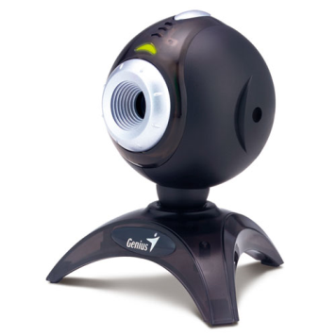
HERRAMIENTAS DE VIDEOCONFERENCIA
COMPARACION DE HERRAMIENTAS
En base a los estudios expuestos que muestran cuales son las herramientas más usadas por sus características para el desarrollo de una videoconferencia, se realizó una la tabla de comparación.

Slide 14
HERRAMIENTAS DE VIDEOCONFERENCIA
Tipo de Herramienta:
Este criterio se refiere a la forma en la que el sistema de videoconferencia se va a ejecutar.
Número de Participantes:
Es el número máximo de personas que permite la aplicación.
Incrustar en otra página
Indica si la aplicación puede ser enlazada a una página web.
Chat
Criterio para establecer si la herramienta tiene un chat que permite enviar mensajes de texto.
Grabación de Sesión
Establece si la aplicación puede guardar las videoconferencias.
Costo
Indica el valor en dólares que hay que pagar por el uso de la herramienta.
Compartir Documentos
Visualizar o recibir archivos durante el encuentro virtual.
Pizarra en Blanco
Presenta una pizarra en blanco.
Reuniones Públicas y Privadas:
Establece si las videoconferencias pueden ser privadas o publicas.
Modulo Moodle
Criterio con el cual se indica si la herramienta tiene un módulo para integrar dicha herramienta a Moodle.
Sistema Operativo
Sistema donde se puede ejecutar la herramienta
Permisos
Permisos que se pueden asignar.
Compartir Aplicaciones
Permite a los participantes compartir una aplicación

Slide 15
HERRAMIENTAS DE VIDEOCONFERENCIA
CRITERIOS DE COMPARACIÓN | DIMDIM | GOTOMEETING | WEBEX
Tipo de Herramienta | WEB | Software | WEB
Sistema Operativo | Windows, Linux | Windows, Mac | Windows, Mac y Linux
Numero de Participantes | 5 usuarios conectados | 15 a 1000 participantes | 25 personas
Permisos | Si | Si | Si
Compartir Aplicaciones | Si | Si | Si
Incrustar en otra pagina | Si | No | No
Chat | Si | Si | Si
Grabación de Sesión | No | Si | Si
Costo | Gratuita | gotoMeeting $468 anuales, gotoWebinar $948 anuales y gototraining $1.428 | $ 588 anuales
Compartir Documentos | Si | Si | Si
Pizarra en Blanco | Si | Si | Si
Reuniones Publicas y Privadas | Privadas | Privadas | Privadas
Modulo Moodle | Si | No | No

Slide 16
HERRAMIENTAS DE VIDEOCONFERENCIA
LISTADO DE LAS HERRAMIENTAS
Dimdim
Es una aplicación web, con la cual se puede intercambiar audio y video.
Se puede compartir archivos.
GotoMeeting
WebEx
Es un sistema de videoconferencias desarrollado por Cisco
Los participantes pueden enviar mensajes de texto entre sí de forma privada o pública.
Pagina para descargar la herramienta: http://sourceforce.net
Es una aplicación web con la cual se puede realizar reuniones virtuales.
Con esta herramienta se puede compartir escritorio y aplicaciones, tiene un chat para comunicar a los participantes.
Página oficial: http://www.gotomeeting.com/fec
Se puede realizar grabaciones de la reunión y tiene mensajería instantánea.
Página oficial: http://www.webex.com/index.html
Notes:
Dimdim
Gotomeeing, se puden publicar fechas de reunion
Version de 30 dias
WebEx
Version de prueba de 14 dias
Orientado a empresas

Slide 17
HERRAMIENTAS DE VIDEOCONFERENCIA
En base a la tabla comparativa se destacaron las siguientes herramientas:
Dimdim
GoToMeeting
WebEx
Dimdim sobresale frente a estas otras 2 herramientas por lo siguiente:
Su costo de adquisición es más económico.
Posee un entorno de trabajo amigable, mas fácil de manejar.
Tiene un módulo que permite la integración con Moodle.

Slide 18
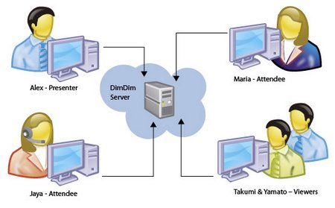
HERRAMIENTAS DE VIDEOCONFERENCIA
UTILIDADES
Dimdim es una plataforma web que permite realizar encuentros en línea en tiempo real.
Permite compartir documentos en formato PPT (PowerPoint), PPTX y PDF.
Permite compartir el escritorio de trabajo
Permite interactuar con la pizarra en blanco (WhiteBoard), donde se puede dibujar y escribir

Slide 19
HERRAMIENTAS DE VIDEOCONFERENCIA
PUNTOS DESTACABLES (FUNCIONALIDAD)
Chat
Exposición
Navegación
Audio y Video
REFERENCIAS DEL USO DE DIMDIM
Dimdim debido a sus prestaciones y a sus características favorables para la comunicación ha sido
implementado y usado para la comunicación en tiempo real.
Corporación Colombia Digital
Recinto Universitario de Mayagüez, universidad pública
Notes:
Chat publico o privado
Exposición cualquiera de los participantes puede tomar control de la exposición, si así se lo acordara.
Navegación Esta opción permite que todos los participantes puedan observar la página web por la cual están navegando (navegación compartida).
Audio y Video: permite activar o desactivar el audio y video de cualquiera de los participantes, restringiendo la capacidad de participación en la videoconferencia

Slide 20
REQUERIMIENTOS
REQUERIMIENTOS TECNOLÓGICOS PARA LA INSTALACIÓN DE DIMDIM
Dimdim necesita para su correcta instalación y funcionamiento requerimientos no muy exigentes tanto de
software como de hardware.
REQUISITOS DEL SISTEMA
512 MB RAM (recomendado)
1 GB libre en disco duro
Windows 98, ME, NT, 2000
Windows Vista, XP, 2003 (recomendado)
PRE-REQUISITOS
Open Office 2.3
Puerto 80 y 1935 tienen que estar abiertos
Navegador de Internet: Safari 2, Internet Explorer 6, Firefox 1.5

Slide 21
ESPECIFICACIONES
INTRODUCCIÓN
Existen ciertas consideraciones que hay que tomar sobre el comportamiento del sistema.
PROPÓSITO
La propuesta tecnológica que representa este proyecto, requirió una investigación descriptiva de las diferentes herramientas con las cuales se puede implementar un sistema de videoconferencias (buscar, implementar).
Los avances actuales que ha tenido la tecnología, han dado como resultado nuevas maneras de comunicación, para lo cual existe un número variado de opciones disponibles con este fin (DIMDIM multipunto).
ÁMBITO DEL SISTEMA

Slide 22
ESPECIFICACIONES
VISIÓN GENERAL
PERSPECTIVA DEL SISTEMA
El sistema de videoconferencias implementado con la herramienta DIMDIM, es completamente funcional con las características de los laboratorios de la ESPE.
El sistema de videoconferencia DIMDIM presenta la conexión simultánea de varios participantes, permitiendo la interacción entre ellos (Moodle).
Este sistema está pensado para el uso de los estudiantes del Departamento de Ciencias de la Computación, así como también para sus docentes
FUNCIONES DEL SISTEMA
CARACTERÍSTICAS DEL USUARIO
RESTRICCIONES GENERALES
El sistema está desarrollado para ser utilizado en diferentes sistemas operativos como Windows, Linux.

Slide 23
ESPECIFICACIONES
REQUERIMIENTOS ESPECÍFICOS
ATRIBUTOS DEL SISTEMA
REQUERIMIENTOS DE INTERFAZ EXTERNA
La versión del navegador web puede afectar al usuario al momento de tratar de unirse a la videoconferencia.
El uso de DIMDIM conjuntamente con la plataforma Moodle requiere la instalación de un modulo adicional.
SEGURIDAD
El usuario tiene que ingresar dos claves para llegar a unirse a la videoconferencia.
Login
Contraseña
Login
Contraseña

Slide 24
INSTALACIÓN Y CONFIGURACIÓN
INTRODUCCIÓN
La herramienta de videoconferencia DIMDIM se instaló en un servidor de prueba.
CARACTERÍSTICAS Y CONFIGURACION DEL SERVIDOR
Sistema Operativo Windows XP, Windows Vista.
Plugin de Flash.
Java
Configuración Apache
Configuración IP

Slide 25
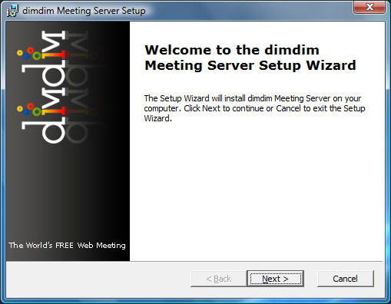
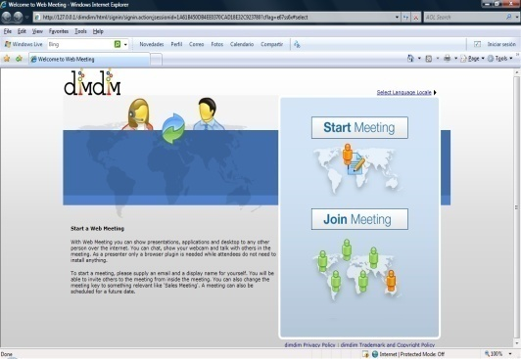
INSTALACIÓN Y CONFIGURACIÓN
PROCEDIMIENTOS PARA INSTALAR DIMDIM EN WINDOWS
Descargar el instalador está disponible en:
http://sourceforge.net/projects/dimdim/files/
Ejecutar el dimdimserver.exe y configurar la IP del servidor
Configurar un servidor SMTP externo informar sobre la videoconferencia
Elegir el directorio de instalación

Slide 26
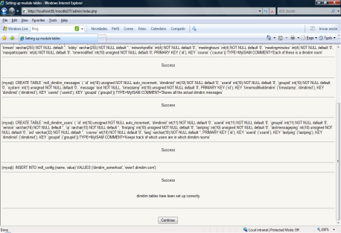
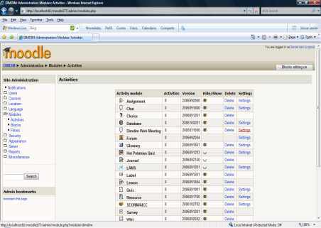
INSTALACIÓN Y CONFIGURACIÓN
INTEGRACIÓN DE DIMDIM CON MOODLE
La integración de DIMDIM y Moodle consiste en establecer un enlace entre estas dos plataformas a través de un módulo.
Descargar el paquete de integración está disponible en:
http://sourceforge.net/projects/dimdim/files/
Descomprimir el paquete Moodle1_7_Dimdim_1_6_Alpha_integration_pack y copiar los archivos dentro de la carpeta de MOODLE.
Generar las tablas en la base de datos que usara Moodle
Configurar la dirección del servidor de DIMDIM

Slide 27
INSTALACIÓN Y CONFIGURACIÓN
PRUEBA DE INTEGRACIÓN
Para empezar a utilizar Moodle junto con DIMDIM, es necesario tener creada una categoría en Moodle
Crear un curso dentro de la categoría
Escribir los datos necesarios para crear el curso y guardar.
Turneditingon
Agregar una Actividad.
Configurar los datos de esta actividad

Slide 28
INSTALACIÓN Y CONFIGURACIÓN
INTEGRACIÓN DE DIMDIM CON MOODLE
La personalización de esta herramienta se hará de acuerdo a las necesidades del Departamento de Ciencias de la Computación.
CONFIGURACIÓN DEL SERVIDOR
Datos Videoconferencia
Características de la Videoconferencia
Opciones para la Videoconferencia

Slide 29
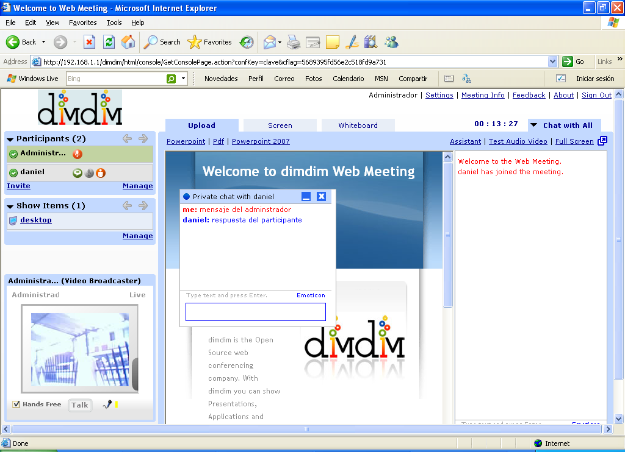
INSTALACIÓN Y CONFIGURACIÓN
PANTALLA GENERAL DE DIMDIM
Características de la Videoconferencia
Participantes, permisos
Compartir documento, aplicaciones, escritorio, pizarra
Chat Privado
Webcam - Funcionamiento
Área de Trabajo
Chat Público

Slide 30
INSTALACIÓN Y CONFIGURACIÓN
ACCIONES PARA EMPEZAR A TRABAJAR CON DIMDIM
Compartir Escritorio
Compartir Presentación
Compartir Aplicación
PERMISOS
Para asignar permisos, el administrador puede elegir a una persona y dar o quitar permisos.
Al momento de asignar los permisos se despliega una pantalla en la cual se verá el nombre del participante.
CHAT
Existen dos tipos de chat en DIMDIM, uno privado y uno público
CONFIGURACIÓN
Este menú está compuesto por diferentes pestañas que muestran los detalles de la configuración de la videoconferencia: SEETINGS, MEETING INFO, FEEDBACK, ABOUT.
MENÚ ASISTENTE, TEST AUDIO – VIDEO, PANTALLA COMPLETA
Este menú permite acceder a ciertas opciones que a continuación se describen: ASSISTANT, TEST AUDIO – VIDEO, FULL SCREEN

Slide 31
DEMOSTRACIÓN DEL SISTEMA
INGRESAR A MOODLE
HABILITAR Y CONFIGURAR LA VIDEOCONFERENCIA
USAR DE DIMDIM
MOSTRAR PRINCIPALES FUNCIONES

Slide 32
CONCLUSIONES Y RECOMENDACIONES
CONCLUSIONES
El levantamiento de la información referente a la infraestructura y equipos de comunicación se lo realizó en los laboratorios de la ESPE, esta levantamiento demostró que es posible la implementación de este tipo de herramienta.
Existe una gran variedad de herramientas disponibles en el Mercado por lo que es necesario realizar una comparación entre ellas siguiendo los criterios de comparación mencionados en este proyecto.
La integración del sistema de videoconferencia a la plataforma Moodle permite integrar los beneficios de estas dos herramientas.
Se realizaron pruebas del funcionamiento del sistema de videoconferencias con lo cual se demostró la funcionalidad de la herramienta.
El objetivo de esta tesis se logro ya se pudo implementar un sistema de videoconferencia integrando a la plataforma Moodle.

Slide 33
CONCLUSIONES Y RECOMENDACIONES
RECOMENDACIONES
Analizar las múltiples ventajas que permitirían explotar de mejor manera los recursos, la infraestructura que poseen los laboratorios de la ESPE.
Al elegir un sistema de videoconferencia, hay que tomar en cuenta el software y hardware que se necesitará para el funcionamiento de este sistema.
Al configurar los parámetros para iniciar la videoconferencia hay que tomar en cuenta los resultados que se quieren llegar a obtener en el transcurso de ésta.
Este proyecto demostró que es posible implementar una solución de videoconferencia, por lo que el siguiente paso seria el uso de esta herramienta en el Departamento de Ciencias de la Computación.
Al momento de querer implementar una nueva propuesta tecnológica es necesario contemplar las múltiples opciones que existen.

Slide 34
GRACIAS

